Slide 1
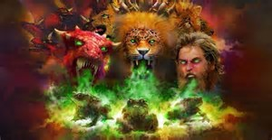
TRES ESPIRITUS A MANERA DE RANAS

Slide 2
Comparemos Isaías 66:22-23 con Apocalipsis 22:1-2 y entenderemos mucho mejor la adoración verdadera y eterna en el día sábado.
Dice: “Porque como los cielos nuevos y la nueva tierra que yo hago permanecerán delante de mí", dice Jehová, "así permanecerá vuestra descendencia y vuestro nombre. 23 "Y de mes en mes, y de sábado en sábado, vendrán todos a adorar delante de mí", dice Jehová”.
Isaías 66:22,23
“Después me mostró un río limpio, de agua de vida, resplandeciente como cristal, que fluía del trono de Dios y del Cordero. 2 En medio de la calle de la ciudad y a uno y otro lado del río estaba el árbol de la vida, que produce doce frutos, dando cada mes su fruto; y las hojas del árbol eran para la sanidad de las naciones”
Ap.22:1,2

Slide 3
Quiere decir que, de mes en mes y de sábado en sábado iban por el fruto y las hojas del árbol de la vida.
Noten que el ángel al dar las profecías del tiempo del fin en Daniel, usa las expresiones: "tardes y mañanas" (Daniel 8:14) y luego en el capítulo 9:24-27 dice: "semanas" mencionando la profecía mesiánica futura, y para recalcar que la semana tiene siete días, conforme a la creación.
El ángel usa expresiones de la creación del Génesis para recordarnos que El Dios del tiempo del fin es el mismo de la semana de la Creación en los 7 días, de tarde y mañana cada día. 6 Días para el hombre y el séptimo para Dios.

Slide 4
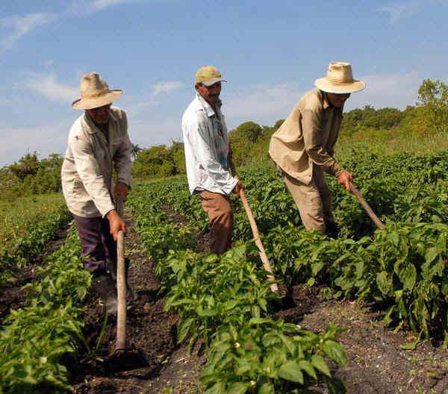

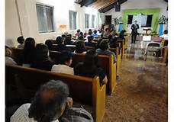
"Acuérdate del sábado para santificarlo. 9 Seis días trabajarás y harás toda tu obra, 10 pero el séptimo día es de reposo para Jehová, tu Dios; no hagas en él obra alguna, tú, ni tu hijo, ni tu hija, ni tu siervo, ni tu criada, ni tu bestia, ni el extranjero que está dentro de tus puertas”
Dios dice: Trabaja seis días, ya sea en el campo o en la oficina, pero el sábado, dedícamelo a mi

Slide 5
¿Qué sucede con la marca de la bestia?
Esto en contraste con la marca de la bestia que se basa en el número 6 o sea, hasta el día sexto del hombre, desterrando al Dios del Séptimo Día y anteponiendo al hombre.
Por eso la marca se dice que es número de hombre, recordándonos nuevamente lo creado en el sexto día, el hombre, pero sacando al Creador.
Es la marca de la bestia hecha por Satanás.
Mateo 16:23 dice: “Pero él, volviéndose, dijo a Pedro: --¡Quítate de delante de mí, Satanás! Me eres tropiezo, porque no pones la mira en las cosas de Dios, sino en las de los hombres”.

Slide 6
Por esa razón Dios usa siempre el número 7. Es número del Dios verdadero. Esto es lo que declara Hebreos 4:4,9 con respecto al reposo en el día séptimo en Cristo, ya que de nada sirve guardar el sábado sin Cristo. Y de la misma forma, de nada sirve creer en cristo, si no se guarda el sábado. (Ver Juan 14:15).
Herb.4:4,9 dice: “pues en cierto lugar dijo así del séptimo día: "Y reposó Dios de todas sus obras en el séptimo día“. “Por tanto, queda un reposo para el pueblo de Dios”.
Pero notemos como después de Josué, se vuelve a hablar de ese reposo dando a entender que es en lo futuro. Y como señal de ese reposo en Cristo, el día suyo que El mismo hizo y señala en observancia por la eternidad.

Slide 7
Leamos los siguientes pasajes.
Mateo 11:28-30. “Venid a mí todos los que estáis trabajados y cargados, y yo os haré descansar. 29 Llevad mi yugo sobre vosotros y aprended de mí, que soy manso y humilde de corazón, y hallaréis descanso para vuestras almas, 30 porque mi yugo es fácil y ligera mi carga“.
El descanso de la carga de pecados se obtiene es en Cristo, y ahora, al estar “en cristo”, llevamos el “yugo”, de la obediencia, y obtenemos el verdadero “descanso”.
Juan 15:5. "Yo soy la vid, vosotros los pámpanos; el que permanece en mí y yo en él, este lleva mucho fruto, porque separados de mí nada podéis hacer”.
El fruto de una vida transformada, es el reflejo de la obediencia a los Mandamientos de Dios. Y esto nunca se logra sin estar unidos a Cristo.

Slide 8
Y los pasajes que citábamos anteriormente:
Hebreos 4:4,9. “Pues en cierto lugar dijo así del séptimo día: "Y reposó Dios de todas sus obrasen el séptimo día". Por tanto, queda un reposo para el pueblo de Dios”,
Note que dice: “Queda un reposo “para el pueblo de Dios”. Debe identificarse al “pueblo de Dios”, porque es este pueblo el que guarda ese día especifico, el séptimo día, Sábado.
Ap.21.5. El que estaba sentado en el trono dijo: "Yo hago nuevas todas las cosas". Me dijo: "Escribe, porque estas palabras son fieles y verdaderas“
Una bes que transcurran, los 6000 años de pecado, el séptimo milenio, y sea exterminados totalmente los pecadores de este mundo, Cristo procederá a hacer nuevamente todas las cosas, como al principio, incluyendo la observancia del séptimo día, sábado.

Slide 9
Es por eso que Isaías 66:22-23. dice: "Porque como los cielos nuevos y la nueva tierra que yo hago permanecerán delante de mí", dice Jehová, "así permanecerá vuestra descendencia y vuestro nombre. 23 "Y de mes en mes, y de sábado en sábado, vendrán todos a adorar delante de mí", dice Jehová.
El texto dice que la creación de Génesis 1 y 2: se repetirá, y como para que nos quede ninguna duda, Dios estampa su firma: “DICE JEHOVÁ”. Y cuando Dios dice algo, es porque es así. (Ver Num.23:19).
Apocalipsis 22:1-2. Después me mostró un río limpio, de agua de vida, resplandeciente como cristal, que fluía del trono de Dios y del Cordero. 2 En medio de la calle de la ciudad y a uno y otro lado del río estaba el árbol de la vida, que produce doce frutos, dando cada mes su fruto; y las hojas del árbol eran para la sanidad de las naciones.
Los redimidos necesitan adorar al Creador, y también comer del árbol de la vida, por ende acudirán cada sábado, y cada mes a la Santa ciudad de Jerusalén para disfrutar de este privilegió por la eternidad.

Slide 10
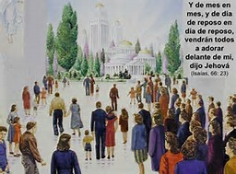
Esa incontable multitud de redimidos se reunirán cada mes y cada sábado en la santa ciudad para adorar al Creador del universo.
Será un privilegio y un honor ver a Cristo cara a cara, y escuchar su melodiosa vos

Slide 11
Tres espíritus semejantes a ranas
Trinidad satánica
Vi salir de la boca del dragón, de la boca de la bestia y de la boca del falso profeta, tres espíritus inmundos semejantes a ranas.
Son espíritus de demonios, que hacen señales y van a los reyes de la tierra en todo el mundo para reunirlos para la batalla de aquel gran día del Dios Todopoderoso. Ap.16:13,14.

Slide 12
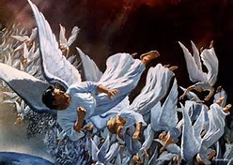
Por eso, la marca es el 6 6 6, y que se cuenta tres veces, es porque son tres los poderes que se oponen a El Padre y El Hijo y El Espíritu Santo:
1). El primero es Satanás que desde el cielo se opuso al Padre, y luego a su obra en la tierra con Moisés y los Profetas, también con Jesús en su venida como niño esperaba devorarlo dice Apocalipsis 12:4.
“Su cola arrastró la tercera parte de las estrellas del cielo y las arrojó sobre la tierra. Y el dragón se paró frente a la mujer que estaba para dar a luz, a fin de devorar a su hijo tan pronto como naciera”. Pero fue derrotado.

Slide 13
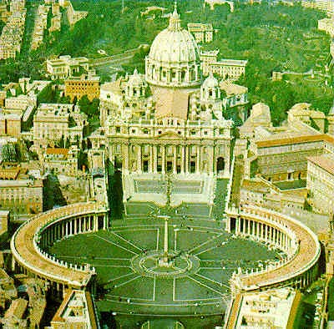
2). El segundo poder es el que ampliamente se opone a la obra del Hijo con Su Iglesia establecida en la tierra por los santos apóstoles.
Es la cuarta bestia de Daniel 7 y Apocalipsis 13 se opone al Hijo y a los cristianos que guardan los Mandamientos de Dios, hasta la 2VC.

Slide 14
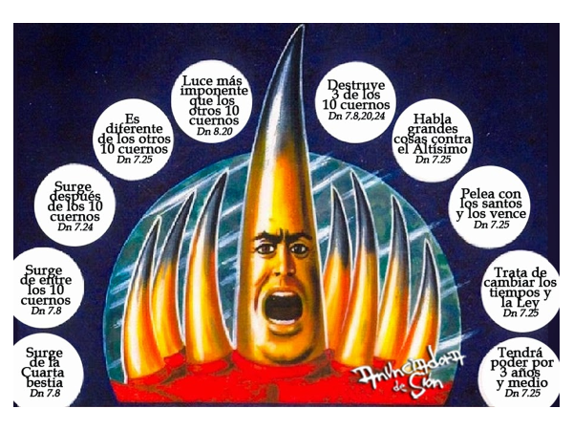
¿Como se puede identificar este poder?
He aquí diez razones, además porque La iglesia Católica reconoce explícitamente haber cambiado el sábado por el domingo: (Ver "Rev. Stephan Keenan, A Doctrinal Catechism, página 174. Tema N° 42.

Slide 15
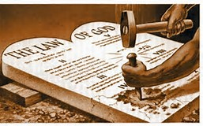
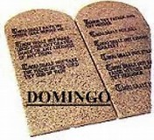
Pensará cambiar los tiempos y la ley (Dan.7:25).

Slide 16
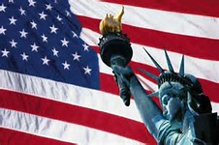
3). El último poder es la segunda bestia que surge de la tierra en Apocalipsis 13:11-18, esta es la que hace caer ahora fuego del cielo para contradecir al Elías del tiempo del fin prometido en Malaquías 4:5-6; Mateo 17:11; Hechos 3:19-21.
Esta es la bestia que se opone a la obra final del Espíritu Santo. Los tres poderes de la rebelión están mencionados en Apocalipsis 16:13-14. De cada uno de ellos salen tres espíritus inmundos, o sea que no son El Espíritu Santo y aparecen a manera de ranas, o sea, saltando uno detrás del otro.

Slide 17
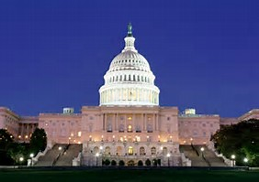
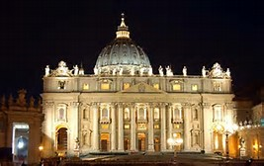
Observe la fachada de los dos edificios
La casa blanca, Protestantismo apóstata.
El Vaticano,
Iglesia Católica

Slide 18
EL CATOLICISMO HABLA
El Protestante, PROPONIENDO LA BIBLIA COMO SU ÚNICA GUÍA DE FE, no tiene razón para observar el DOMINGO." "The Catholic Universe Bulletin, 14 de Agosto, 1942.
"El Domingo es una institución Católica y sus demandas a observarlo pueden ser defendidas únicamente en principios Católicos... Desde el principio hasta el fin de las Escrituras no hay un solo pasaje que autoriza el cambio del día de la adoración pública semanal del último día de la semana al primero." – "Catholic Press," Sydney, Australia Agosto de 1900
"El Protestantismo, al descartar la autoridad de la Iglesia (Católica y Romana), no tiene buenas razones para su teoría referente al Domingo, y debe lógicamente de guardar el Sábado como día de descanso." – John Gilmary Shea, en el "American Catholic Quarterly Review," Enero de 1883

Slide 19
"Hacemos bien en recordarle a los Presbiterianos, Bautistas, Metodistas, y a todos los demás Cristianos, que la Biblia no los apoya en ningún lugar en su observancia del Domingo.
Nosotros observamos el Domingo en vez del Sábado por que la Iglesia Católica transfirió la solemnidad del Sábado para el Domingo." – Peter Geiermann, CSSR, "A Doctrinal Catechism", edición 1957, pág. 50
El Domingo es una institución de la Iglesia Católica Romana, y aquellos que observan ese día observan un mandamiento de la Iglesia Católica." – Priest Brady, en un discurso, reportado en el "News", de Elizabeth, N. J., el l8 de Marzo. 1903

Slide 20
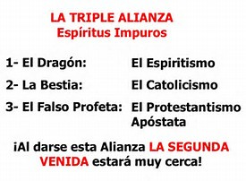
Por ello sabemos que el protestantismo que guarda el domingo, forma parte de estos tres espíritus a manera de ranas.

Slide 21
  1). El dragón de Apocalipsis 12 que se opuso a la obra del Padre, al enviar a Su Hijo para que salvara al hombre.
  2). Luego el dragón le da el poder a la bestia de Apocalipsis 13 que es Roma primero pagana y luego cristiana, papal.
  3). Y al final salta la bestia que surge de la tierra con cuernos como de cordero, pero que habla como dragón. O sea, es un falso profeta, vestida de la autoridad de Cristo, pero mezclándola con doctrinas de demonios. (Mateo 7:15). Finge ser una cosa, pero realmente es otra cosa.
Estos tres poderes opositores al reino de Dios se basan en el humanismo. Por eso Apocalipsis 12 ya no dice que Herodes quiso matar al niño Jesús, sino que revela que el diablo se apoya en la exaltación del hombre sobre Dios para detener la obra de Dios.

Slide 22
Por eso el cuerno pequeño de Daniel 7:8, “tiene ojos como de hombre, y una boca que hablaba con arrogancia”, porque se iguala a Dios, hasta el punto de cambiar su Santa Ley.
  Por eso Pablo lo mencionaba para el futuro suyo, llamándolo también "el hombre de pecado" y luego le tituló igual que a Judas, "el hijo de perdición" porque Pablo sabía que no sería una persona secular, sino que surgiría del mismo ministerio apostólico igual que Judas. (Ver Juan 17:12; 2 Tesalonicenses, capítulo 2, versos 3-12.)
Los tres poderes destierran al Dios del Séptimo Día, apoyándose solo hasta el sexto día de la creación y poniendo al hombre sobre la autoridad divina.

Slide 23
La Iglesia Católica dice: "nosotros tenemos en ésta tierra el lugar de Dios todopoderoso." – Papa Leo Xlll, en una Carta Encíclica, fechada 20 de Junio, 1894.
"el papa no es solamente el representante de Jesucristo, sino que él es el propio Jesucristo, escondido bajo un velo de carne." – "The Catholic National", Julio de 1895
Daniel 7:25. “Hablará palabras contra el Altísimo”. Se esperaría que esta iglesia estuviera “al lado”, pero resulta que esta “CONTRA”, se ha puesto en “LUGAR DE”, al oponerse al Altísimo.
2 Tesalonisenses2:3,4. “Nadie os engañe en ninguna manera; porque no vendrá (Cristo), sin que antes venga la apostasía, y se manifieste el hombre de pecado, el hijo de perdición, 4 el cual se opone y se levanta contra todo lo que se llama Dios o es objeto de culto; tanto que se sienta en el templo de dios como dios, haciéndose pasar por Dios.

Slide 24
  El domingo se originó en Roma, por el poder del emperador Constantino, quien le llamó primero el día del sol (Solís Diez) y luego por el Papa quien le llamó (Dominicvs Diez).
El hombre no puede santificar nada por sí solo, sin la autoridad de Cristo, (Ver Mat.5:17-20), si lo hacen es apoyados en su propia y sola autoridad terrenal. Por eso es que ahora tenemos dos días en la semana para reposar. El sábado ordenado por Dios en Su Santa Palabra, y el domingo ordenado por el hombre.
  La pregunta es: ¿Cuál de ellos prefiere usted reposar? Dios dice: "Si me amáis, guardad mis mandamientos” (Juan 14:15). Y en otra parte, dice: “..en vano me honran, Enseñando como doctrinas, mandamientos de hombres” (Mat.15:9) y "No todo el que me dice: "¡Señor, Señor!", entrará en el reino de los cielos, sino el que hace la voluntad de mi Padre que está en los cielos”. (Mat: 7:21).
  Yo le invito para hagamos la voluntad de Dios. Y obedezcamos su llamado: “Salid de ella, pueblo mío, para que no seáis participantes de sus pecados, y que no recibáis de sus plagas” (Ap.18:4).

